Slide 1
FTGK3013 Fotografi Topik 9: Fotografi Dalam Studio Dr.Sajap Maswan Jabatan Teknologi Pendidikan IPG Kampus Tuanku Bainun sajap@ipgktb.edu.my http://sajadstudio.info/sumber

Slide 2
Pengenalan
Topik ini akan membincangkan;
Pengenalan kepada Asas Pencahayaan Dalam Studio
Peralatan Studio
Tugasan
– Portrait
– Fesyen / Talent Shoot
– Product Shoot

Slide 3
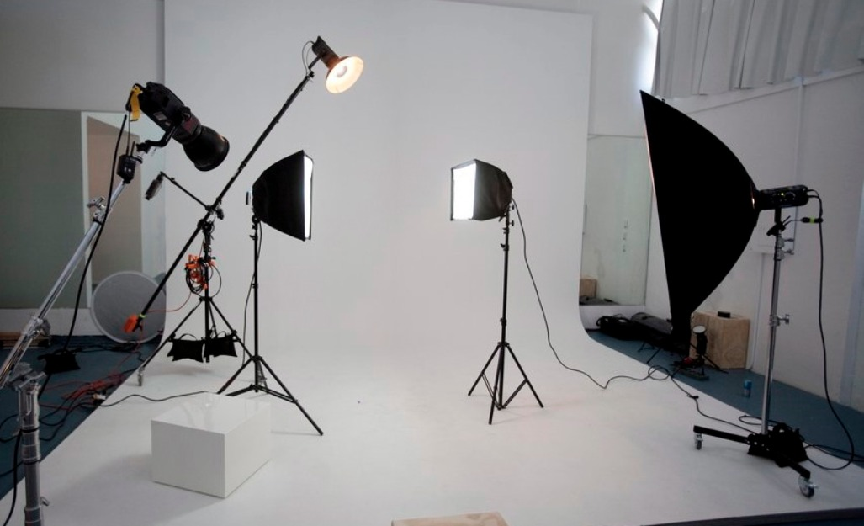
Studio Fotografi

Slide 4
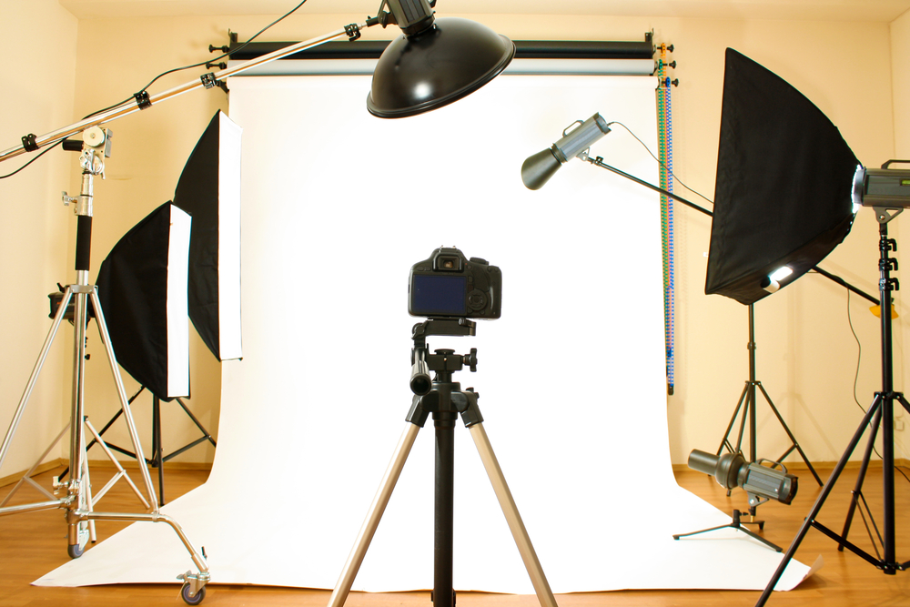
Studio fotografi

Slide 5
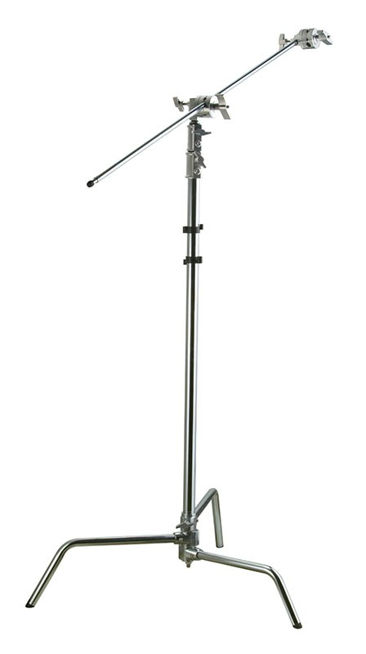
Peralatan asas studio fotografi
1. C-Stand
Penggunaan C-stand untuk memegang sesuatu (reflector atau lampu) membolehkan imej dirakam dengan pencahayaan yang sama dan tidak berubah-ubah berbanding jika manusia yang memegangnya.

Slide 6
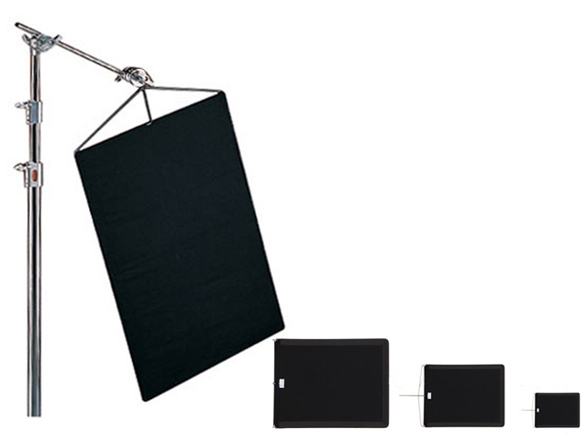
Peralatan asas studio fotografi
Light cutter (a.k.a flag)
Sejenis alat yang legap dan diletakkan pada bahagian hadapan lampu untuk mengurangkan keamatan cahaya. Terdapat banyak light cutter, antaranya adalah net or scrim, grid spot, barn doors, soft box, cookie, dan silk.

Slide 7
Peralatan asas studio fotografi
Net or scrim
Diperbuat daripada material seperti net dan digunakan untuk mengurangkan keamatan cahaya tanpa menjejaskan kualiti cahaya tersebut. Juga boleh terdapat dalam material besi atau fabrik.

Slide 8
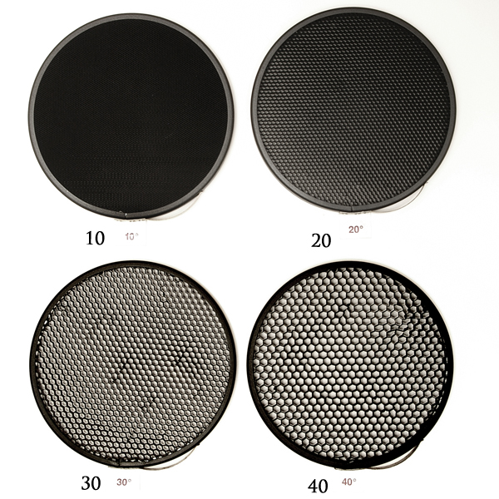
Peralatan asas studio fotografi
Grid spot
Mengarahkan cahaya kepada spot tertentu.

Slide 9
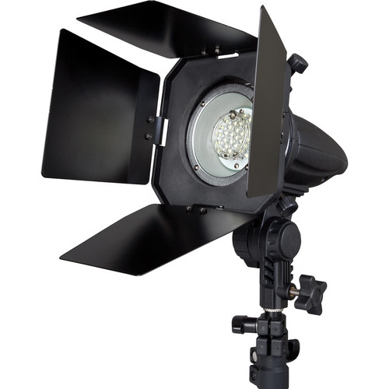
Peralatan asas studio fotografi
Barn doors
Mengubah bentuk pencahayaan. Digunakan bersama dengan sumber cahaya langsung yang lain.

Slide 10
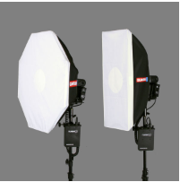
Peralatan asas studio fotografi
Soft box
Memanipulasikan cahaya agar terserak lembut tetapi terarah.
Lebih besar saiz sesuatu soft box, lebih lembut cahaya yang terserak

Slide 11
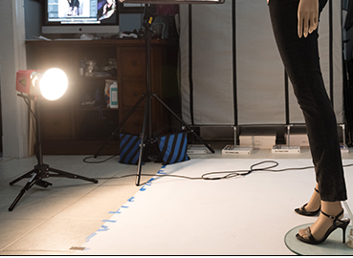
Peralatan asas studio fotografi
Floor Light
Digunakan apabila anda perlu menerangi seluruh badan, termasuk kaki / kasut.
Lantai biasanya boleh menjadi gelap jika floor light tidak digunakan.

Slide 12
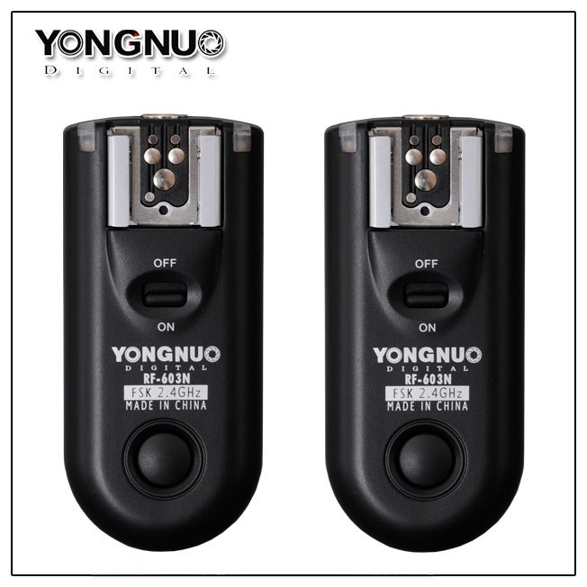
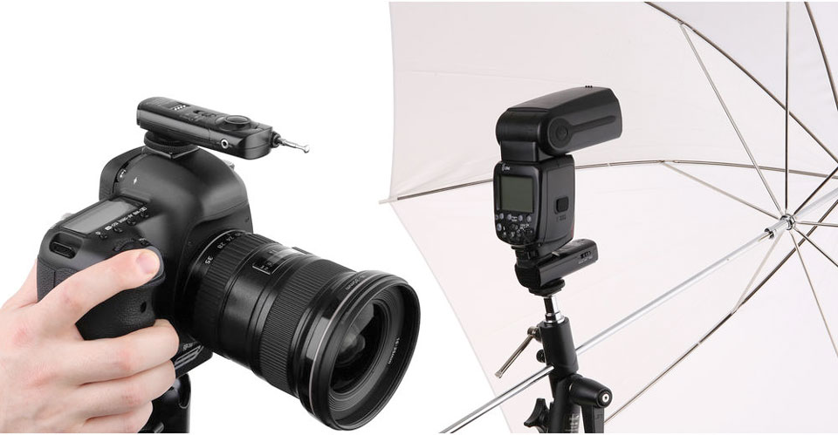
Peralatan asas studio fotografi
Wireless Flash Trigger
Peranti yang menyampaikan isyarat dari kamera DSLR anda ke unit flash

Slide 13
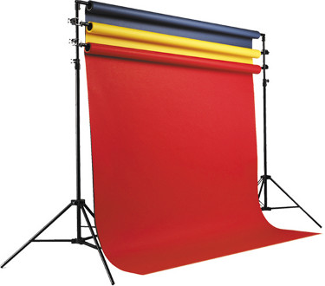
Peralatan asas studio fotografi
Backdrop with stand
Adalah keperluan untuk menggantung dan menggunakan latar belakang gambar untuk hasil maksimum dalam fotografi studio.

Slide 14
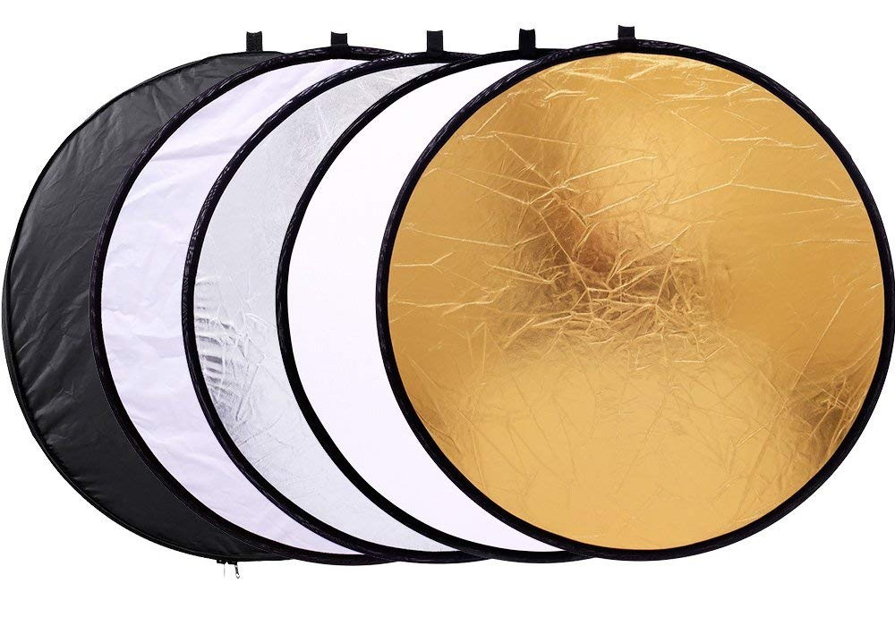
Peralatan asas studio fotografi
Reflector
Digunakan untuk memantulkan cahaya
sebagai cahaya pengisi (fill-in) yang berfungsi untuk menerangi kawasan yang gelap.

Slide 15
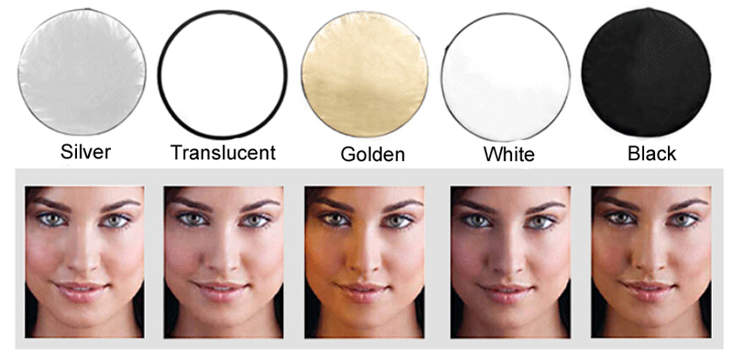
Peralatan asas studio fotografi
Reflector
Terdapat beberapa jenis/warna reflector. Emas : Menghasilkan warna hangat
Putih : Kesan warna neutral
Biru : Menjadikan warn dingin
Silver : Menghasilkan warna neutral tetapi lebih terang dari warna putih

Slide 16
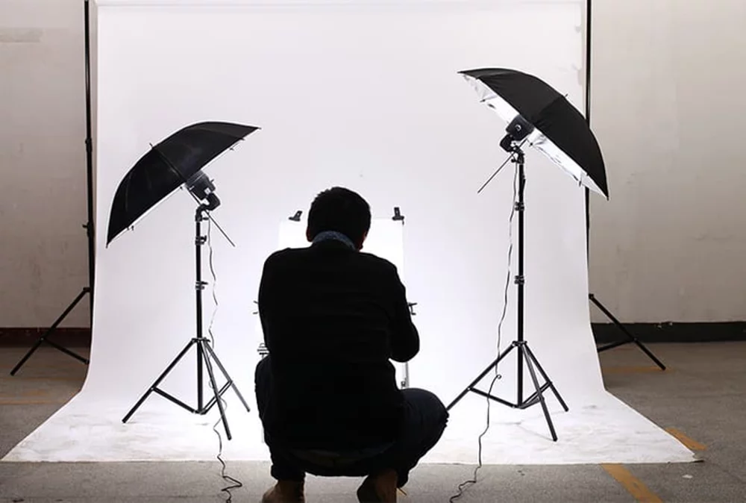
Peralatan asas studio fotografi
Reflector
Selain reflector, snoots dan payung juga turut berfungsi untuk memanipulasi cahaya agar imej dapat dirakam dengan pencahayan yang betul.

Slide 17
Peralatan asas studio fotografi
Lampu
Sebagai sumber pencahayaan di dalam studio

Slide 18
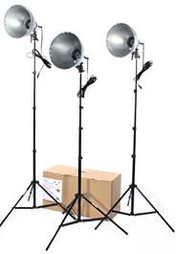
Peralatan asas studio fotografi
Lampu
Lampu Tungsten atau Fotoflood mudah diatur dan hasil yang terakam adalah sama dengan apa yang dilihat ketika gambar diambil.
Kekurangannynya continuous light pula adalah silau, panas dan berkecepatan lambat.

Slide 19
Asas Pencahayaan Dalam Studio
Pencahayaan
Cahaya adalah keperluan dalam fotografi.
Terdapat banyak cara untuk menerangi subjek ketika sesi pengambaran di studio

Slide 20
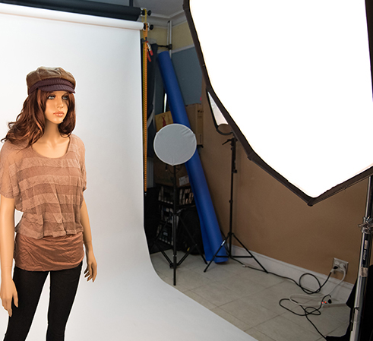
Asas Pencahayaan Dalam Studio
Mainlight
Disebut sebagai cahaya utama dan terpenting dalam pencahayaan fotografi
.Fungsinya memberikan pencahayaan kepada objek sehingga memberikan kesan bentuk dan demensi kepadanya.
Bahagian pemberian pencahayaan yang paling terang.

Slide 21
Asas Pencahayaan Dalam Studio
Fillight
Cahaya pengisi yang digunakan untuk membantu menerangi bahagian yang gelap atau berbayang.
Biasanya diletakkan bertentangan dengan mainlight.
Intensiti cahayanya lebih kecil

Slide 22
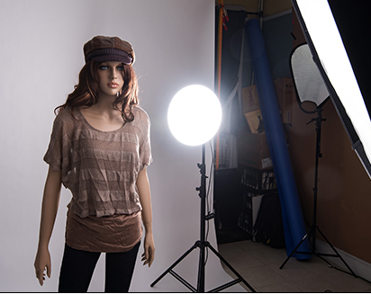
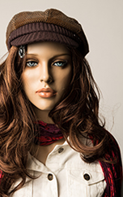
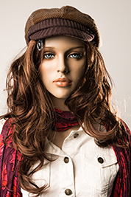
Asas Pencahayaan Dalam Studio
Rimlight
Cahaya yang datang dari belakang/ penyamping.
Fungsinya memberikan tambahan dimensi atau kedalaman pada objek.
Tiada rimlight
Bersama rimlight

Slide 23
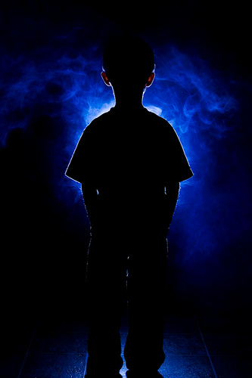
Asas Pencahayaan Dalam Studio
Backlight
Cahaya yang datang dari arah tegak lurus belakang.
Fungsinya memberikan kesan rimlight disekeliling objek.

Slide 24
Asas Pencahayaan Dalam Studio
Hairlight
Cahaya yang datang dari arah atas objek/sedikit kebelakang dari bahagian muka.
Fungsinya memberikan kesan yang lebih menyerlah dan kedalaman bahagian rambut

Slide 25
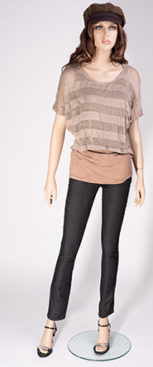
Asas Pencahayaan Dalam Studio
Floorlight
Cahaya yang datang dari arah bawah
Fungsinya memberikan kesan yang lebih menyerlah keseluruhan objek dan lebih dramatik

Slide 26
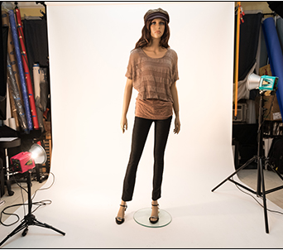
Asas Pencahayaan Dalam Studio
Backgroundlight
Menerangi latar belakang dan membantu menghilangkan bayangan yang tidak diingini.
Memisahkan objek dengan latar belakang

Slide 27
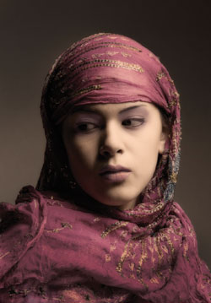
Jenis Pencahayaan dan kesannya
Rembrant
Kedudukan lampu agak tinggi dari objek (di sebelah kiri atau sebelah kanan objek
Terdapat kesan bayangan segitiga yang terdapat pada bahagian wajah, mata di salah satu sisi wajah.
Biasanya digunakan untuk menampilkan sebuah potret yang menonjolkan nilai artistik

Slide 28
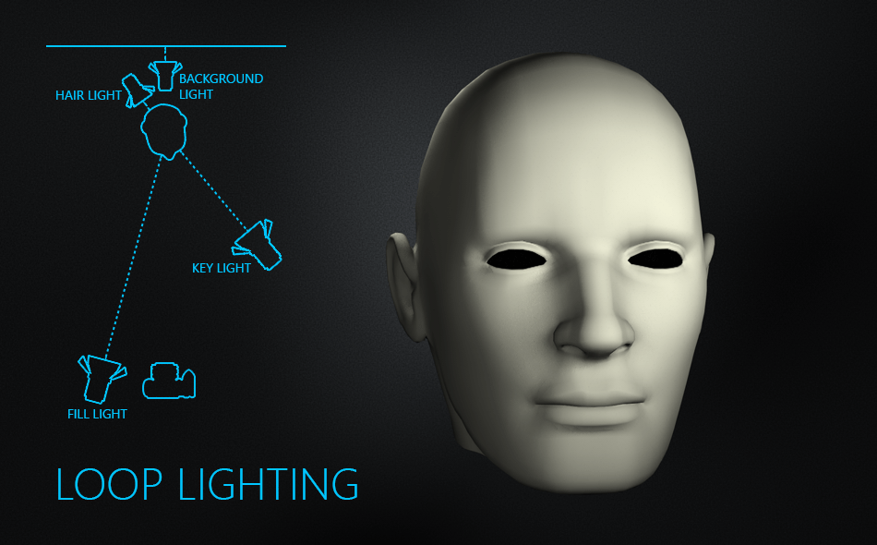
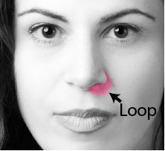
Jenis Pencahayaan dan kesannya
Loop
Kedudukan lampu diarahkan ke objek.
Terdapat kesan bayangan di salah satu sisi kanan atau kiri lubang hidung.

Slide 29
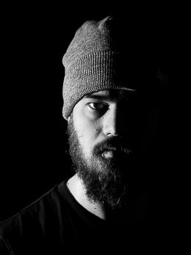
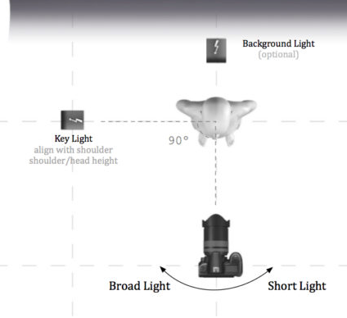
Jenis Pencahayaan dan kesannya
Split
Kedudukan lampu tepat di sebelah kiri atau kanan objek.
Terdapat kesan artistic.
Bayangan pada wajah setengah gelap dan setengah terang
Akan lebih terserlah pada objek yang mempunyai wajah cerah dan struktur hidung yang baik.

Slide 30
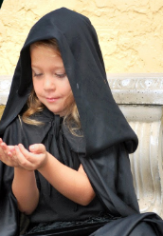
Jenis Pencahayaan dan kesannya
Butterfly
Kedudukan lampu di atas objek.
Pencahayaan jenis ini sering dipakai di Hollywood.
Kesan yang ditimbulkan adalah bayangan yang mengikut garis bawah hidung dan jika diamati seperti bentuk rama-rama

Slide 31
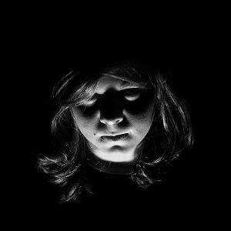
Jenis Pencahayaan dan kesannya
Horror Lighting
Kedudukan lampu di bahagian bawah objek.
Kesan yang ditimbulkan adalah agak mengerikan.

Slide 32
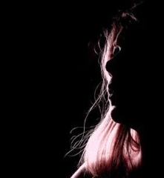
Jenis Pencahayaan dan kesannya
Low Key Lighting
Pencayahaan sangat minima,
Hanya ditekankan pada bagian-bagian tertentu objek foto.
Foto ini sangat sesuai untuk menampilkan kesan sedih, misteri, dan sebagainya.
Setting lampu biasanya sangat minima.

Slide 33
AKTIVITI
Pengambaran dalam Studio
Portrait
Fesyen / Talent Shoot
Product Shoot
Light Painting

Slide 34
Terima Kasih

